Slide 1
Social drawing mind-map

Slide 2
목차
Social drawing mind-map란?
프로그램의 목적
프로그램 기능정리
고려사항

Slide 3
Social drawing mind-map란?
한마디로 !!!
-마인드맵을 이용해서 사람들의 생각을
공유할 수 있는 온라인 공간

Slide 4

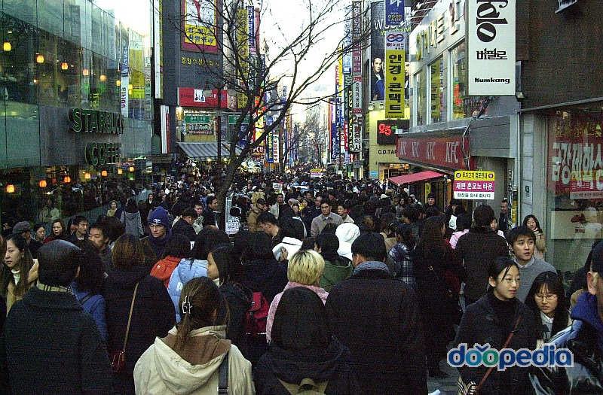
프로그램의 목적
off-line on-line
-한정적인 생각 공유 - 많은 사람과의 생각 공유
그러나, 생각의 중복, 정리의 어려움,
주제와 연관되지 않은 의견의 포함가능성 등

Slide 5
프로그램의 목적
이러한 on-off line 상의 문제점을 보완한
프로그램이 Social drawing mind-map!!
- 온라인상의 아이디어 공유에서 발생할 수 있는 문제점들을 마인드맵을 통해 보완하여 사용자가 보다 쉽고 편리하게 여러 사람들의 생각을 공유 할 수 있도록 하는 것이 이 프로그램의 목적.

Slide 6
프로그램 기능정리
기본기능
Facebook 연동 회원관리
각 회원들은 원하는 주제의 마인드맵 프로젝트 생성 가능
마인드맵 프로젝트 분야별로 나열
사이트 안에서 다른 회원이 마인드맵 프로젝트에 참여 가능(제한사항: 권한부여기능)
마인드맵 프로젝트 export (ppt, html, pdf 등으로 전환가능)
마인드맵 프로젝트를 내려 받을 수 있음

Slide 7

Facebook과 연동하여 회원들을 관리
Facebook과
연동할거야!
응!
Social Drawing Mind Map

Slide 8


각 회원들은 원하는 주제의 마인드맵을 만들 수 있습니다!
화장품을 주제로
마인드맵을
만들고 싶어!
나는 마인드맵을
통해서 시험공부를
하려고 해~

Slide 9
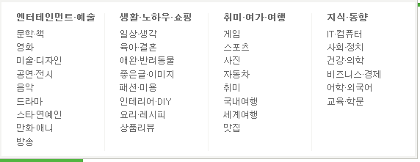
마인드맵 프로젝트 분야별로 나열

Slide 10






다른 회원들이 내가 만든 마인드맵에 참여가 가능합니다!
단, 내가 부여한 권한에 한해서 참여가 가능합니다.
저의 마인드맵에
참여해 주세요!
마인드맵의 주최자가
다른 사용자들에게 권한을 부여합니다.
권한부여
권한부여
권한부여
권한부여
권한부여
제 생각은
이렇습니다.
제 생각은
이렇습니다.
제 생각은
이렇습니다.
제 생각은
이렇습니다.
제 생각은
이렇습니다.

Slide 11
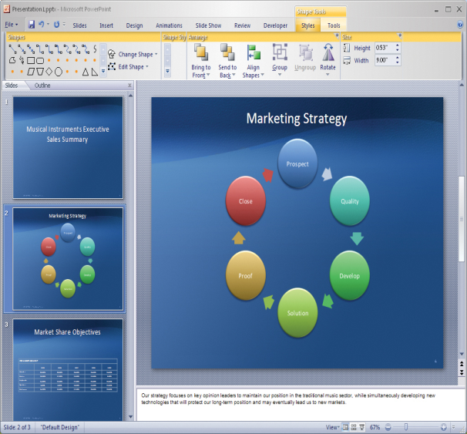
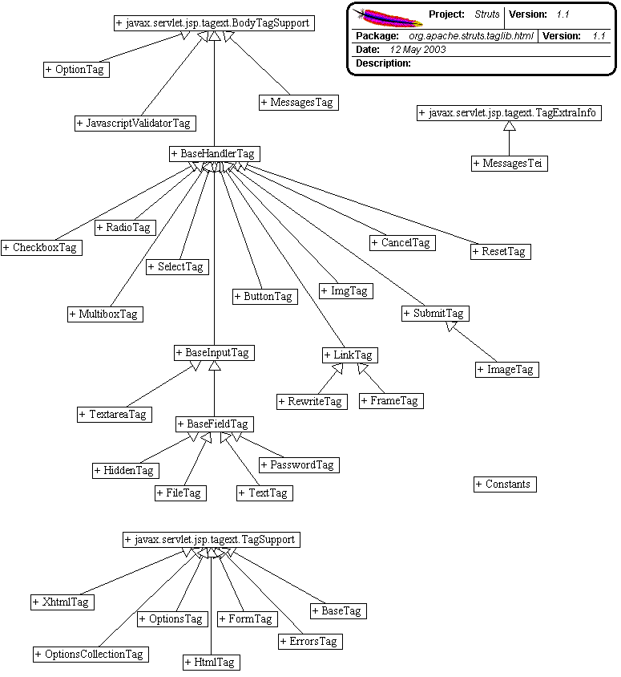

마인드맵 프로젝트 export (ppt, html, pdf 등으로 전환가능)
Social Drawing Mind Map

Slide 12

마인드맵을 내려 받을 수 있습니다!
Social Drawing Mind Map

Slide 13
프로그램 기능정리
내부 알고리즘(function, UI)
집단성 ( 여러 사람들이 동시에 함께 참여 가능)
3D 노드
마인드맵 자체로 PT 기능
학습 test
평가, 점수, 댓글
피드백 가능

